Slide 1


PHÒNG GD&ĐT QUẬN LONG BIÊN
HOẠT ĐỘNG TRẢI NGHIỆM
LỚP 1

Slide 2
BÀI 2:
NHỮNG VIỆC NÊN LÀM TRONG GIỜ HỌC, GIỜ CHƠI (Tiếp)

Slide 3
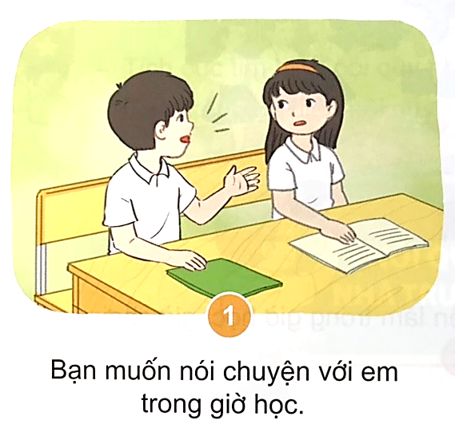
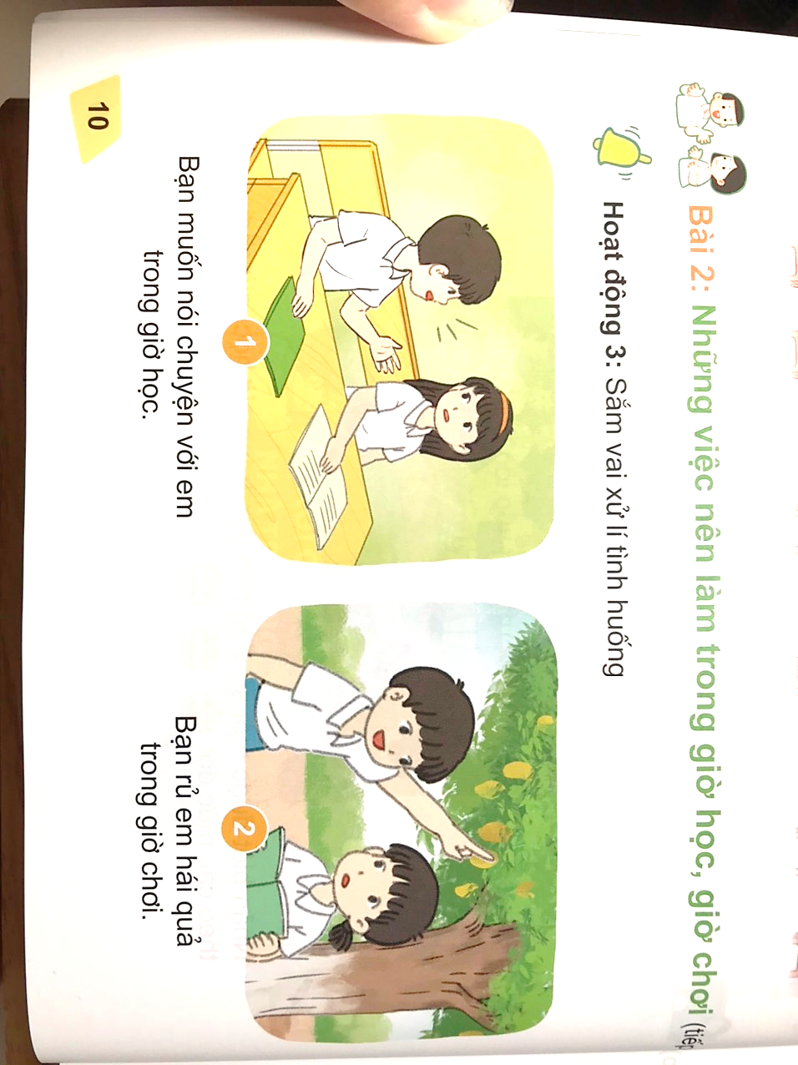
Hoạt động 3: Xử lí tình huống.

Slide 4
Hoạt động 4: Rèn luyện thay đổi hành vi chưa tích cực.
Em hãy chọn các tranh thể hiện việc không nên làm trong giờ học, giờ chơi ?

Slide 5
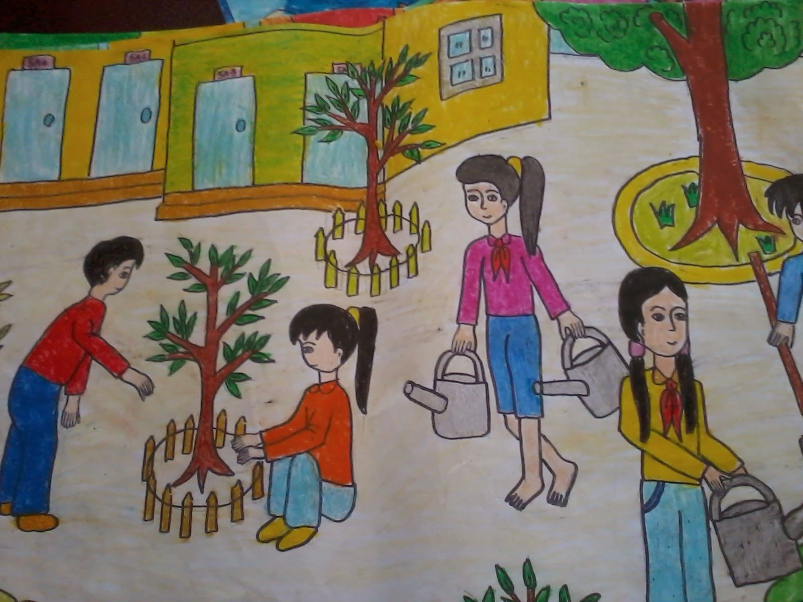
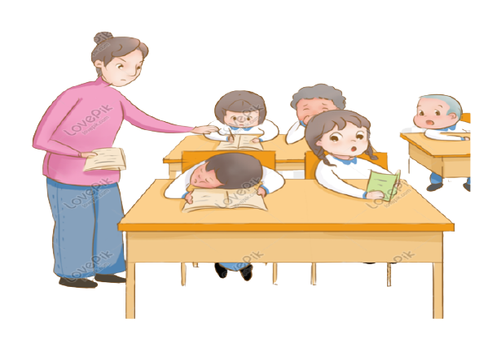

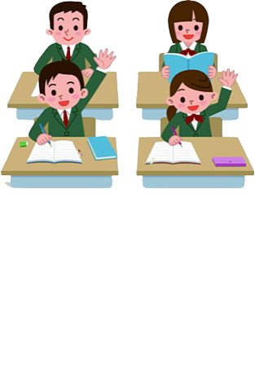
1
2
3
4

Slide 6
2
3

